Slide 1
第7章 机件的表达方法
上周
7.1 视图
7.2 剖视图
7.3 断面图
本周
7.4 规定画法和简化画法
本周核心目标
掌握两种断面图的画法
掌握肋板的规定画法
了解其他规定画法和简化画法

Slide 2
7.3 断 面 图
一、断面图的概念
假想用剖切面将物体的某处切断，只画出该剖切面与物体接触部分（剖面区域）的图形。
二、断面图的种类
※ 移出断面图
※ 重合断面图

Slide 3
⒈ 移出断面图
⑴ 画法
画在视图之外，轮廓线用粗实线绘制。配置在剖切线的延长线上或其他适当的位置。
注意事项：
☆ 剖切平面通过回转面形成的孔或凹坑的轴线时,
应按剖视画。

Slide 4
☆当剖切平面通过非圆孔，会导致完全分离的两个断面时， 这些结构也应按剖视画。
A
A－A
A－A
A
错误
正确

Slide 5
⑵ 移出断面的标注方法
C
A
B
C－C
B－B
C
A
B
A－A
标注内容与剖视图相同
配置在剖切符号延长线上的不对称的移出断面，或按投影关系配置的对称的移出断面，可省略字母。
配置在其他位置的的对称的移出断面图，可省略箭头。
配置在剖切线的延长线上的对称的移出断面，可省略标注。

Slide 6
⒉ 重合断面图
⑴ 画法
画在视图之内，轮廓线用细实线绘制。
当视图中的轮廓线与断面图的图线重合时，视图中的轮廓线仍应连续画出。

Slide 7
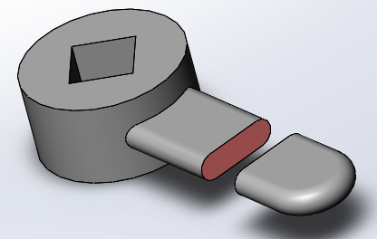
⑵ 标注方法
① 配置在剖切线上的不对称的重合断面图，可省略字母。
② 对称的重合断面图，可不标注。

Slide 8
7.4 规定画法和简化画法
一、肋板的画法
B
规则：
A
A
对于机件的肋板，如按纵向剖切，肋板不画剖面符号，而用粗实线将它与其邻接部分分开。
B
A－A

Slide 9
7.4 规定画法和简化画法
一、肋板的画法
B
B－B
正确
B－B
错误
A
A
B
A－A
圆柱轮廓线

Slide 10
二、均匀分布的肋板及孔的画法
肋不对称,
画成对称
A－A
孔未剖到,画成剖到
B－B
A
A
B
B
孔的省略画法
若干直径相同且成规律分布的孔，可以仅画出一个或几个，其余只需用点画线表示其中心位置。

Slide 11
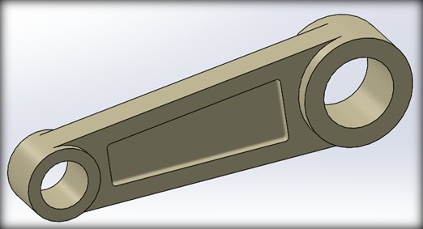
三、断开画法
轴、杆类较长的机件，当沿长度方向形状相同或按一定规律变化时，允许断开画出。
实长
拉杆轴套断开画法
标注尺寸时，仍注实长。
实长
阶梯轴断开画法

Slide 12
四、对称图形的画法
在不致引起误解时，可只画一半或四分之一。并在对称中心线的两端画出两条与其垂直的平行细实线。
细实线
长6～10
间距2～3
对称符号

Slide 13
五、机件上小平面的画法
当回转体机件上的平面在图形中不能充分表达时，可用相交的两条细实线表示。

Slide 14

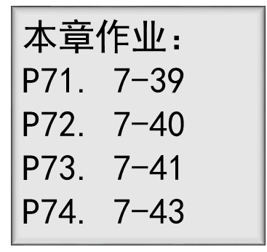
小 结
重点1
断面图
异：断面图与剖视图在形成方式上的区别
两种断面图在画法上的区别
同：两种断面图与剖视图在标注上的相同
重点2
肋板的规定画法
找：哪块结构是肋板
判：哪种情况下按照不剖画

Slide 15
第9章 尺寸标注基础
  涉及内容：
字体：P7-9，第1.1.2节
组合体的尺寸标注：P140-154，第9章
零件的尺寸标注：P200-204，第11.4节
本周核心目标
尺寸标注的规定
组合体尺寸标注的步骤

Slide 16
一. 尺寸标注的意义
实际长度
图样 - 只能反映机件的形状，而不能反映其大小。
所以要标注尺寸。
比例 - 是图样与实物大小的关系。
如：1 ：2 为缩小一半画
2 ：1 为放大一倍画
图中长度
二. 尺寸的基本要求
1.正确
2.完全
3.清晰
- 符合国家标准的规定（基本规则）
- 不遗漏，不重复
- 排列整齐，便于读图

Slide 17
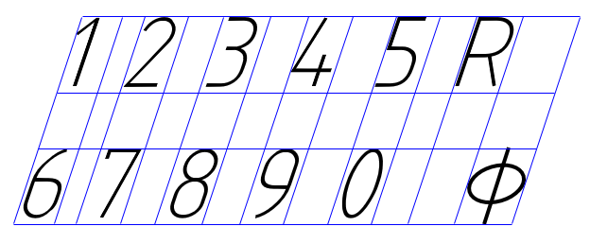
三. 尺寸的基本规则
箭头宽b
长4b
数字
尺寸线
1. 尺寸要素
19
2mm
}
尺寸界线
}
7mm
—（细实线）表示尺寸的端点。
.尺寸界线
— （细实线，带箭头）
.尺寸线
标注长度时，应平行于所注线段；
在圆的视图上注半径、直径时，应过圆心。
.尺寸数字
—文字、字母、符号，
字高 3.5 mm。
字体如右：

Slide 18
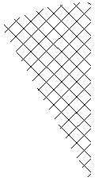
2. 标注规则
19
19
1) 长度单位: mm，不注出。
19
19
19
2) 数字在尺寸线的上方、或中断处。
19
3) 字头方向: 向上、或斜上方、或向正左。
19
19
19
19
4) 30度禁区内不直接注出，而是引出标注。
30°
19
19
19
19
19
19
19
易错！
字在左边，头向左

Slide 19
5) 尺寸线相互平行时，应小尺寸在里，大尺寸在外。
30
30
20
20
15
15
6) 圆的尺寸
  注在圆的视图上时: 尺寸线过中心，加“φ”表示直径；
  注在非圆视图上时: 同长度尺寸，加“φ”表示直径。
双箭头
∅66
∅100
双箭头
150
直径可以注在圆视图上，也可以注在非圆视图上。

Slide 20
同心圆柱的直径尺寸，最好注在非圆的视图上。
4×φ
4×φ
φ
φ
φ
φ
φ
φ
φ
φ
不好！
好！

Slide 21
7) 相同结构的一组孔: 5x φ8， “ x ” 代表“个”。
8X 14
∅
单箭头
R5
R10
8) 小于半圆的弧标注半径，加“ R ” 表示半径，如： R10 。
半径必须注在圆视图上。

Slide 22
9) 尺寸线不能与其他线重合；
尺寸线不能在其他线的延长线上；
尺寸线尽量避免交叉。
10) 尺寸界线可以是轮廓线、中心线，但不能是虚线。
55°
11) 角度数字一律水平书写。
46°

Slide 23
四. 机件的尺寸标注
1. 尺寸基准
——尺寸的起点，多为对称面,底面,端面,中心
——物体有长、宽、高三个方向的尺寸，每个方向至少要有一个基准
⑵
⑴
基准
基准
基准
基准
基准
基准

Slide 24
2. 定形尺寸
—— 确定基本体的大小和形状的尺寸，必须标注长、宽、高三个方向大小的尺寸
ø
sø
ø

Slide 25
3. 定位尺寸
—— 确定各基本体之间相对位置的尺寸
⑵
⑴
基准
基准
基准
基准
基准
基准
⑴ 一组孔的定位尺寸
⑵ 圆柱体的定位尺寸

Slide 26
4. 总体尺寸
—— 总长、总高、总宽
总体尺寸有时可能就是某形体的定形或定位尺寸，这时不再注出。当标注总体尺寸后出现多余尺寸时，需作调整，避免出现封闭尺寸链。
调整
有多余尺寸

Slide 27
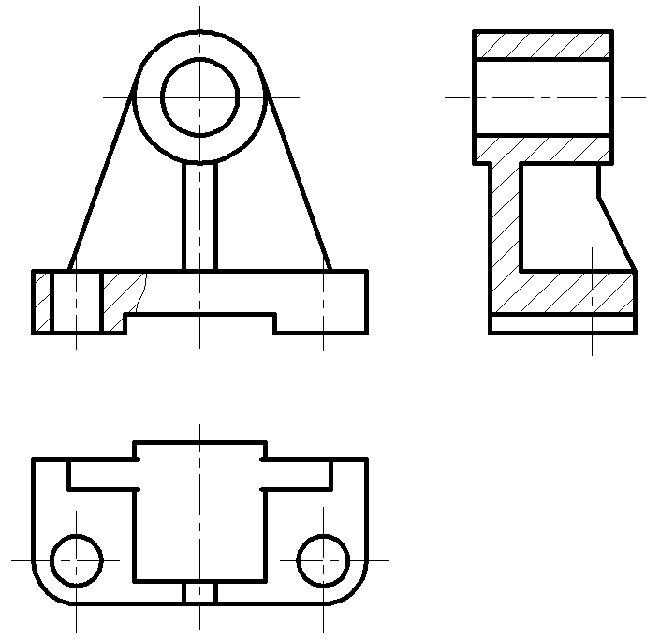
例：标注轴承座的尺寸
φ
φ
Z基准
2Xφ
Y基准
步骤：
X基准
① 形体分析
② 确定尺寸基准
③ 逐个标注各形体的定形、定位尺寸（先定位，后定形）
R
④ 标注总体尺寸

Slide 28
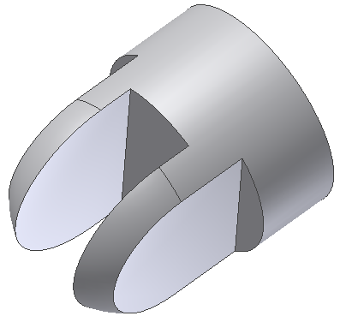
五. 注意事项
1.交线不注尺寸。应注产生交线的体、面的定位、定形尺寸
ø
R
R
R
ø
ø
SR

Slide 29
2. 对称结构的尺寸不能只注一半
错误！
正确！
3. 避免封闭尺寸(尺寸链)及重复标注(同一尺寸多次标注)！

Slide 30
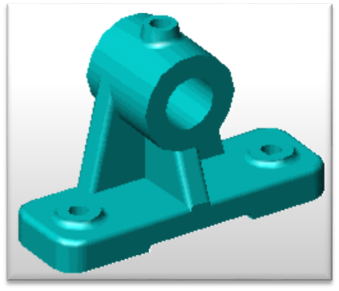
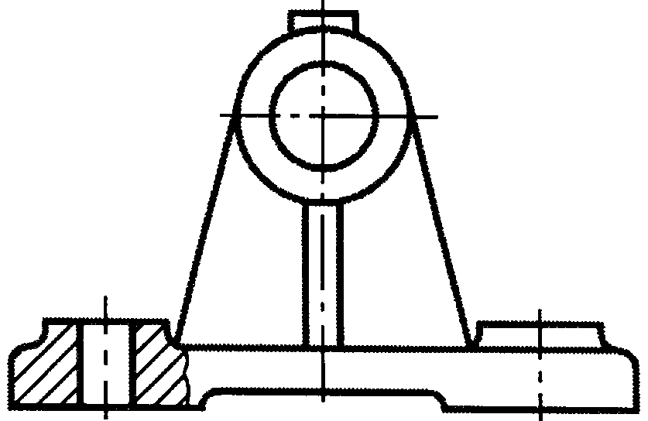
4. 重要的尺寸直接注出
b
d
c
c
正确！
错误！

Slide 31
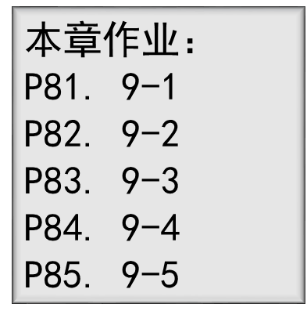
只做不交，下周课上统一订正

